Slide 1
Уполномоченный по правам человека в Пермском крае Т.И. Марголина
О деятельности Уполномоченного по правам человека в Пермском крае в 2015 году
14 апреля 2016 г.
Пермь

Slide 2
Институт Уполномоченного по правам человека в Пермском крае
Закон Пермского края № 77-ПК «Об Уполномоченном по правам человека в Пермском крае»
В 2015 году институт отметил 15-летие
Уполномоченный по правам человека осуществляет свою деятельность самостоятельно и неподотчетен каким-либо государственным органам, органам местного самоуправления и должностным лицам.
Вмешательство, а ровно воспрепятствование деятельности Уполномоченного не допускается.

Slide 3
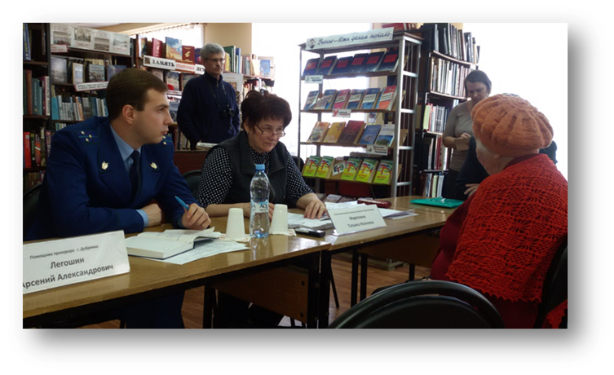
В 2015 году:
Поступило 7386 обращений (10 632 человека); рост 3%
45% - жалобы; рост 7%
55% не жалобы (ходатайства о предоставлении разъяснений, информации и оказании правовой и другой помощи)
261 коллективное обращение (4533 человека)
Проведено:
выездные приёмы в 21 МО
скайп – приемы в 34 МО

Slide 4
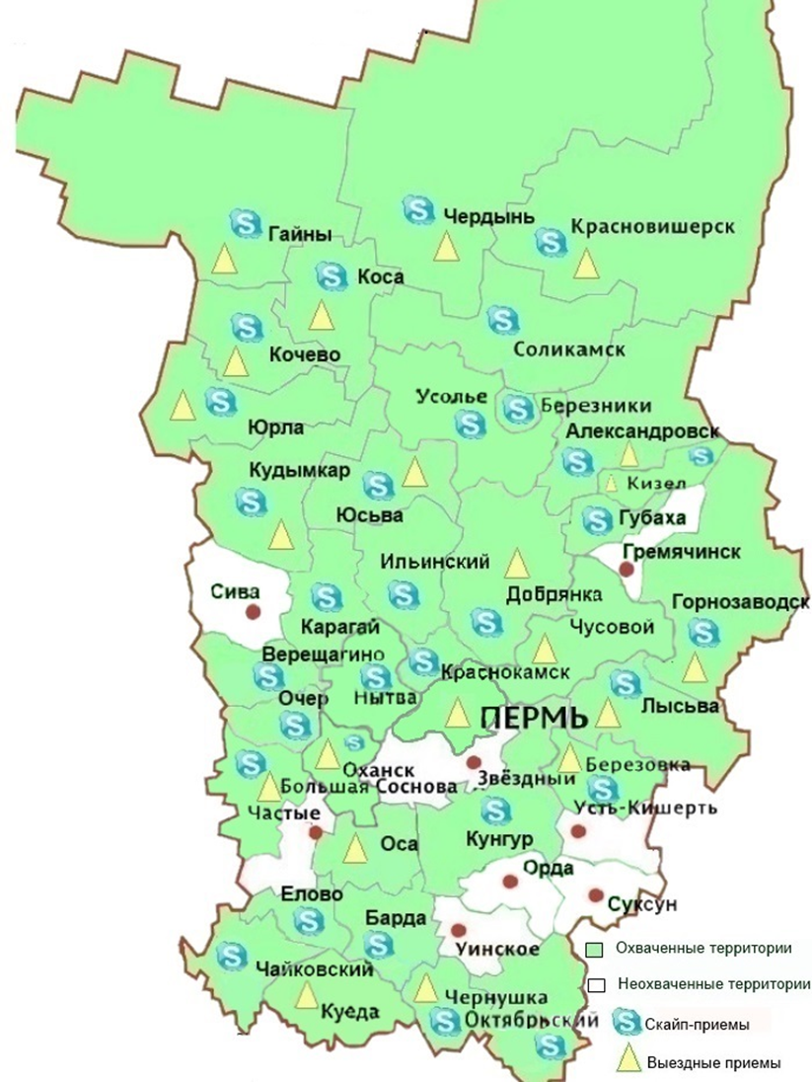
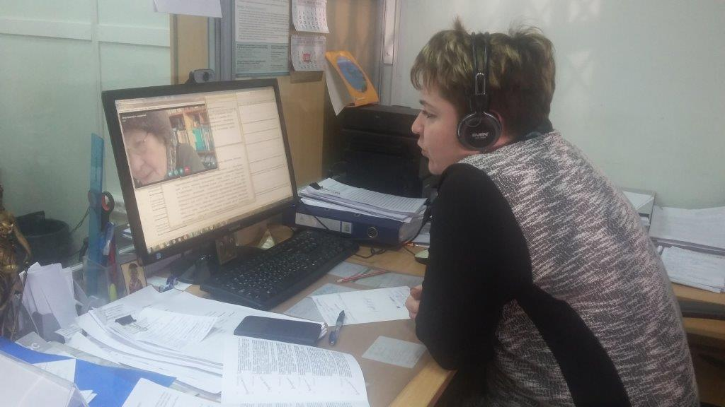
Приёмы в 2015 году (в том числе Skype-приёмы)
59 Skype-приёмов в 34 муниципальных образованиях Пермского края, в ходе которых было принято 262 человека
Не принимали участие: Частинский , Гремячинский, Пермский, Соликамский районы и г. Пермь

Slide 5
Приёмы в 2015 году (в том числе скайп-приёмы)

Slide 6
Количество поступивших обращений в разрезе территорий

Slide 7
Структура категорий нарушенных прав в 2015 году

Slide 8
СОЦИАЛЬНЫЕ ПРАВА
Право на жилище 46%
Право на охрану здоровья и медицинскую помощь 32%
Право на защиту материнства и детства, семьи 3%

Slide 9
ПРАВО НА ЖИЛИЩЕ
Рост числа жалоб составил 16%
Проблемы
дефицит временного жилья
медленное расселение аварийных домов
предоставление некачественного жилья
неисполнение судебных решений о предоставлении муниципальных жилых помещений
необеспечение жильем инвалидов
труднодоступные населенные пункты

Slide 10
Расселение аварийного жилья
Рост числа жалоб составил 37%
В реализации III этапа Программы (2015-2016 годы) участвует 34 муниципальных образования, из них
Проблемы:
Непринятие мер по расселению домов, признанных аварийными после 01.01.2012 г.
Непринятие мер по проведению обследования домов на предмет аварийности
Предоставление некачественного жилья в рамках мероприятий по расселению аварийных домов (Юсьвинский, Оханский, Красновишерский, Чердынский, Октябрьский районы, г.Кудымкар)

Slide 11
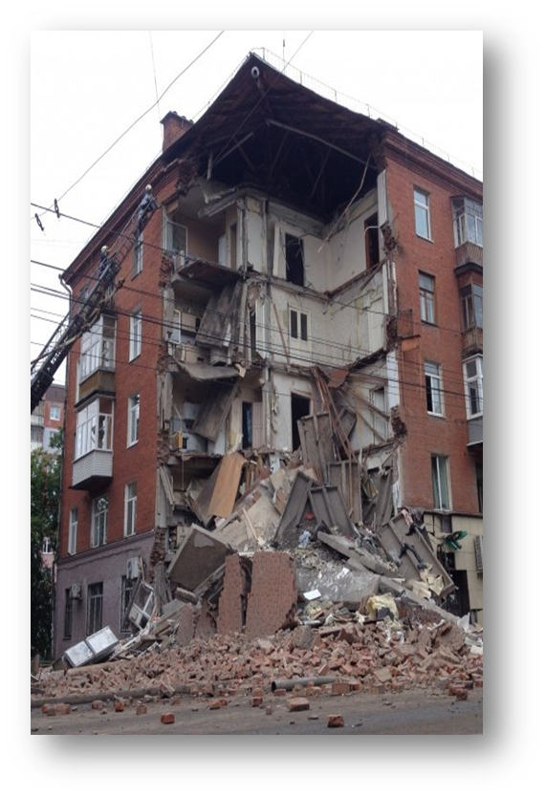
ПРОБЛЕМА ОБЕСПЕЧЕНИЯ ВРЕМЕННЫМ ЖИЛЬЕМ
Маневренный фонд сформирован лишь в 30 из 48 территорий (68%)
Сокращение объемов муниципального маневренного жилищного фонда: 2013 г. - 20 тыс.кв.м; 2014 г. - 17,7 тыс.кв.м.; 2015 г. - 16,9 тыс.кв.м.
61% нуждающихся семей обеспечено временным жильём
В 71,2% территориях нормативно не урегулированы механизмы предоставления временного жилья

Slide 12
Нормативно-правовое регулирование предоставления временного жилья
Муниципальное образование | Соответствующий НПА принят | Приняты иные акты, регулирующие предоставление муниципального служебного жилья и жилых помещений в общежитии | Решения о предоставлении временного жилья приняты в отсутствие НПА | Отсутствует ПНА | Данные о наличии НПА отсутствуют в доступных публичных источниках
Городские округа | 5 г.Пермь, г.Березники, г.Кунгур, г.Соликамск, г.Губаха | 2 | - | 1 | -
Муниципальные районы | 5 Горнозаводский, Добрянский, Красновишерский, Кунгурский и Чердынский районы | 6 | - | 17 | 12
Городские поселения | 6 Добрянское, Оверятское, Краснокамское, Чернушинское. Чермозское, Чусовское | 16 | 2 | 5 | -
Сельские поселения | 16 Аспинское, Бисерское, Большесосновское, Зюкайское, Теплогороское, Ильинское, Русско-Сарсинское, Комаровское, Заболотское, Северокоммунарское, Чайкинское, Троицкое, Шабуровское, Покчинское, Уинское, Фокинское | 9 | 12 | 219 | 6
ИТОГО | 32 (9,4 %)* | 33 (9,5 %)* | 14 (4 %)* | 242 (71,2 %)* | 18 (5,3 %)*

Slide 13
ЭКОЛОГИЧЕСКИЕ ПРАВА
Право на благоприятную окружающую среду
Тематика | Количество жалоб
Обеспечение комфортных условий проживания граждан органами местного самоуправления | 116
Нарушение общественного спокойствия со стороны соседей | 32
Нарушение общественного спокойствия вследствие работы общественных заведений | 27
Нарушения при ведении строительных работ | 12
Загрязнение окружающей среды вследствие работы промышленных предприятий | 7
Другие | 6

Slide 14
ПРОБЛЕМА БЕДНОСТИ
Доля малоимущих в Пермском крае 13,5% (2014 г. - 12,0 %)
32 из 48 территорий края попали в зону социального неблагополучия
Рост числа малоимущих семей с детьми
2013 год - 73 тыс.,
начало 2015 г. - 78,6 тыс.; конец 2015 г. - 95,8 тыс.,
Количество бедных семей с детьми с доходом 50% и ниже РПМ – 47, 3 тыс.

Slide 15
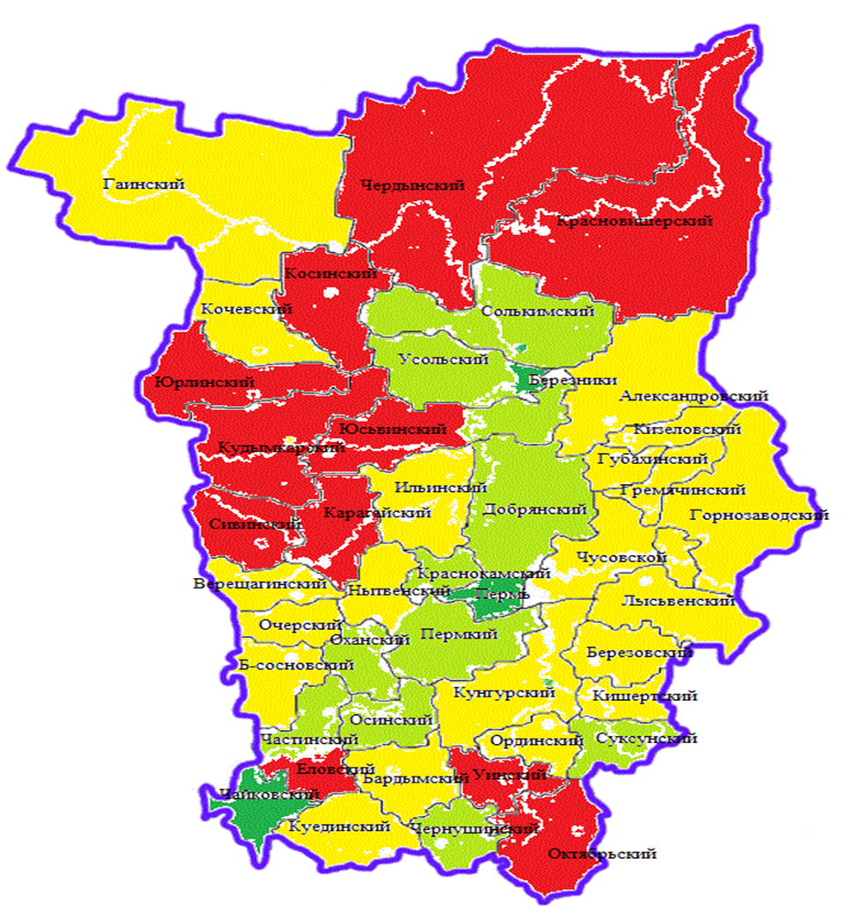
Территории Пермского края по уровням благополучия Степень благополучия от благополучных (темно-зеленого) до неблагополучных (красного)

Slide 16
Право на охрану здоровья и медицинскую помощь
Проблема доступности медицинской помощи
27 жалоб, в т.ч. 21 – коллективная
Красновишерский, Кудымкарский, Куединский, Ильинский, Осинский, Кизеловский, Усольский, Частинский, Суксунский, Верещагинский, Горнозаводский, Кочевский, Чусовской районы, г. Березники, г. Лысьва и др.
Проблема обеспеченности территорий учреждениями здравоохранения
Горнозаводский, Юрлинский, Чердынский районы, г. Лысьва, г. Оса и др.
Отсутствие узких специалистов
Территориальная отдалённость при отсутствии транспортного сообщения (плохое качество дорог, высокие цены на проезд и прочее
Несвоевременное оказание скорой медицинской помощи (нехватка бригад при существенной отдаленности территорий)

Slide 17
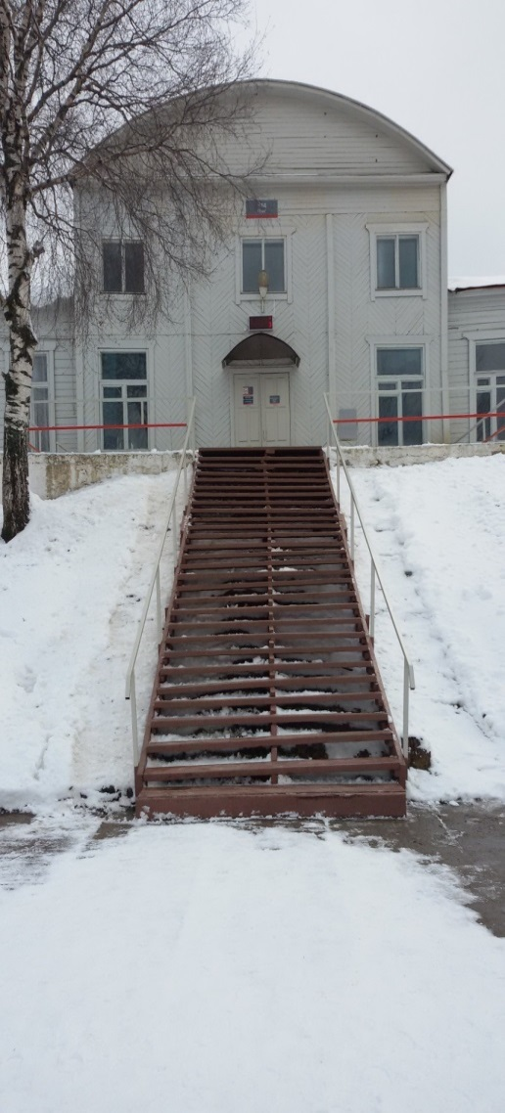
Доступная среда
Объекты социальной инфраструктуры
Объекты транспортной инфраструктуры
Доступность объектов жилищного фонда
Доля доступных объектов социальной, транспортной, инженерной инфраструктуры - 41% (план по Российской Федерации – 45%)

Slide 18
Право на свободный труд 227 жалоб, 50% от общего числа жалоб на нарушения экономических прав
93 от работников бюджетной сферы, из них на местном уровне:
28 от работников образования
4 от работников учреждений культуры
Основные проблемы: низкий размер оплаты труда младшего и обслуживающего персонала дошкольных образовательных учреждений (Октябрьский, Верещагинский, Юсьвинский муниципальные районы), работников сельских библиотек (Кизеловский, Оханский муниципальные районы).
67 от работников частного сектора
Основные проблемы: невыплата заработной платы; трудовые споры (увольнения, условия труда и прочее).

Slide 19
Право частной собственности на имущество 196 жалоб, 44% от общего числа жалоб на нарушения экономических прав, рост на 58%
99 жалоб поступило от граждан на нарушение имущественных прав, в частности:
48 жалоб на нарушение права на землю:
непредоставление земельных участков;
захват земли;
споры при межевании и установлении границ земельных участков;
проблема доступа на земельные участки;
проблема отнесения земельных участков, на которых расположены строения, к охранной зоне нефте- и газопроводов (Добрянский, Краснокамский, Пермский районы, г. Пермь)
12 жалоб от обманутых вкладчиков;
12 жалоб на банковские и микрофинансовые организации.

Slide 20
В сфере трудовых отношений, на местном уровне Необходимо продолжать работу по обучению муниципальных служащих и глав районов основам работы по поддержке гражданских инициатив, связям с общественностью, основам урегулирования конфликтов на местном уровне
ДОСУДЕБНОЕ УРЕГУЛИРОВАНИЕ КОНФЛИКТОВ

Slide 21
ПРАВО НА ЖИЗНЬ
Смерть от неестественных причин
Самоубийства - 886
Случайные отравления алкоголем – 602
Смерть от переохлаждения лиц, находившихся в состоянии алкогольного опьянения - 76 случаев
Транспортные несчастные случаи - 245 ДТП совершено водителями в состоянии алкогольного опьянения, погибло 67 человек

Slide 22
Гражданский мир и согласие.
Межнациональные и межконфессиональные отношения
«Все люди рождаются свободными и равными в своём достоинстве и правах. Они наделены разумом и совестью и должны поступать в отношении друг друга в духе братства»

Slide 23
ПОЛИТИЧЕСКИЕ ПРАВА
Свобода мирных собраний
Государственная, грантовая поддержка НКО
программы поддержки НКО приняты лишь в 6 территориях (Бардымский, Чайковский районы, ЗАТО Звездный, Соликамский и Лысьвенский городские округа, г. Пермь);
- Конкурсы прошли в 15 муниципалитетах.
Восстановление прав реабилитированных жертв политических репрессий. Увековечение памяти жертв политических репрессий

Slide 24
Эффективность защиты прав человека в Пермском крае
Восстановлены нарушенные права в 73% случаев, из них 31% относятся к вопросам местного значения
Регламент межведомственного взаимодействия по исполнению рекомендаций, отраженных в ежегодных докладах Уполномоченного по правам человека в Пермском крае
План мероприятий на 2015 год по решению проблемных вопросов, отражённых в Ежегодном докладе Уполномоченного по правам человека в Пермском крае за 2014 год (53 мероприятия)
Взаимодействие с надзорными органами

Slide 25
Спасибо за внимание!
Уполномоченный по правам человека в Пермском крае
614006 г.Пермь, ул.Ленина, 51
(342)217-76-70
www.ombudsman.perm.ru E-mail: ombudsman@uppc.permkrai.ru

